Slide 1
장애인학대신고
1644-8295

Slide 2
장애인 학대없는 사회, 장애인의 평등하고 자유로운 삶
01
장애와 인권
02
장애인학대
03
2020 장애인학대 현황
04
사례로 보는 장애인학대
05
장애인권익옹호기관
06
장애인학대 신고의무

Slide 3


장애인복지법 상
장애인학대 정의,
나눔스퀘어 regulr
나눔스퀘어 Bold
나눔스퀘어 Extra Bold
신고의무자,
강조 배달의 민족 도현
금지행위 등
근거 신설
2012.10.22.
광주인화학교 사건
교장과 교직원들에 의해 청각장애학생들이 지속적으로
성폭력과 체벌 등의 학대를 당한 사건

Slide 4
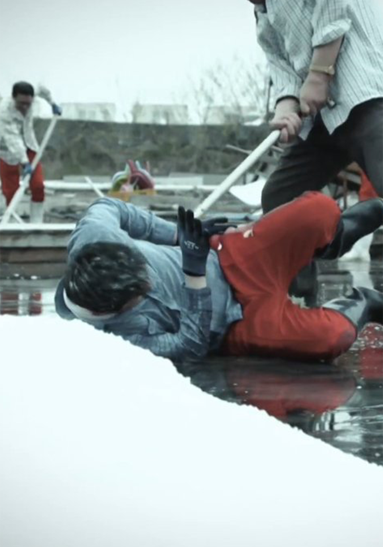

장애인복지법 상
장애인권익옹호기관
설치 및 운영,
신고의무자 확대
근거 신설
2015.06.22.
신안 염전 노예 사건
2014년 섬마을 염전에서 염전주가 지적장애인들을 대상으로
노동력 착취, 폭행, 감금 등의 학대를 한 사건

Slide 5
01
장애와 인권

Slide 6

01
장애인이란?
우리나라 장애인의 정의
장애인복지법 제2조
‘신체적·정신적 장애로 오랫동안 일상생활이나 사회생활에서 상당한 제약을 받는 자’로 정의
장애유형과 구분
신체적 장애
정신적 장애
외부 신체기능의 장애
내부기관의 장애
발달장애
정신질환으로
발생하는 장애
지체장애
신장장애
지적장애
정신장애
뇌병변장애
심장장애
자폐성장애
시각장애
장루·요루장애
청각장애
호흡기장애
언어장애
간장애
안면장애
뇌전증장애

Slide 7




01
장애란?
장애는 손상을 가진 개인과 그 개인을 둘러싼 태도적·환경적 장벽들 사이의 상호작용의 결과 -UN장애인권리협약
장애개념의
세계적 추세
개별 및
의료적 모델
사회적 및
환경중심 모델
복합적 모델
광범위
‘장애개념의 확대’
제한적

Slide 8

01
UN장애인권리협약
2006년 12월 13일
제61차 유엔총회에서 채택
2008년 12월 국회 비준
2009년 1월 10일부터 발효
(전문과 본문 50개 조항, 부칙 ’선택의정서‘)
국내법과 동일한 효력을 가짐
장애인의 모든 인권과 기본적인 자유를 완전하고 동등하게 향유할 수 있도록 보장하고
천부적 존엄에 대한 존중의 증진
※ 장애인권리협약은 발효 후 2년 내에 협약 이행사항에 관한 국가보고서를 제출하고, 이후에는 매 4년 마다 후속 보고서 제출

Slide 9

01
장애인차별금지법
2007년 제정
모든 생활영역에서
장애를 이유로 한 차별 금지
장애를 이유로 차별 받은 사람의
권익을 효과적으로 구제
장애인의 완전한
사회참여와 평등권 실현
고용, 교육, 재화와 용역의 제공 및 이용, 사법 및 행정절차, 참정권, 모·부성권, 성(性) 등, 가정, 가족, 복지시설, 건강권, 괴롭힘 등의 금지(장애인학대에 해당), 장애여성 및 장애아동, 정신적 장애 등 차별금지

Slide 10
02
장애인학대

Slide 11






02
장애인학대
장애인복지법 제2조 제3항
장애인학대 신고 & 예방
장애인에 대하여 신체적·정신적·정서적·언어적·성적 폭력이나 가혹행위, 경제적 착취, 유기 또는 방임을 하는 것
5
가지
신체적 학대
정서적 학대
성적 학대
경제적 착취
유기·방임

Slide 12


02
장애인학대 : 신체적 학대
신체적 폭력이나 가혹행위
신체적 학대 대표행위
손이나 발 등 몸이나 도구를 사용해 때리거나 상처를 입히는 행위
화상·동상을 입히는 행위
원치않는 수술이나, 시술을 받게 하는 행위(낙태, 문신, 불임 등)
체벌, 기합
묶거나 가두거나 출입을 통제하는 행위
불필요하거나 과도한 약물투여
가혹행위(잠을 재우지 않기, 굶기기, 고문 등)
장애인복지법에 따른 금지 행위
상해 : 7년 이하의 징역 또는 7천만원 이하의 벌금
폭행 : 5년 이하의 징역 또는 5천만원 이하의 벌금
체포 또는 감금 : 5년 이하의 징역 또는 5천만원 이하의 벌금
곡예를 시키는 행위 : 1년 이하의 징역 또는 1천만원 이하의 벌금

Slide 13

02
장애인학대 : 정서적 학대
언어적 혹은 비언어적 방식으로 이루어지는 정신적·정서적 폭력이나 가혹행위
정서적 학대 대표행위
공포감을 주는 위협이나 협박
따돌리거나 소외시키는 행위, 투명인간처럼 대하는 행위
지속적인 비하, 모욕, 조롱, 욕설
사회관계로부터의 고립
종교적 행위의 강요
장애인복지법에 따른 금지 행위
정신건강 및 발달에 해를 끼치는 정서적 학대 :
5년 이하의 징역 또는 5천만원 이하의 벌금

Slide 14

02
장애인학대 : 성적 학대
성희롱, 성추행, 성폭행 등 성적 폭력이나 가혹행위
성적 학대 대표행위
성추행, 성폭행
성적 행위나 신체를 촬영하거나 게시, 유포하는 행위
성희롱
특정한 사람과의 성적행위나 성적 수치심을 주는 행위의 강요
성매매를 요구하거나 강요하는 행위
장애인복지법에 따른 금지 행위
성희롱 ‧ 성폭력: 10년 이하의 징역 또는 1억원 이하의 벌금

Slide 15

02
장애인학대 : 경제적 착취
노동력의 착취, 공적 급여를 포함한 재산의 갈취 및 편취, 재산관리나 금전거래에서 장애를 이용하여 손해를 입히는 행위
경제적 착취 대표행위
노동력착취
폭행이나 협박 등으로 재산을 빼앗는 행위
속여서 재산을 가로채는 행위
명의를 도용하여 재산을 가로채거나 채무를 발생시키는 행위
폭행, 협박, 기망 등 다양한 방법을 이용하여 현저히 부당한 계약을 체결하거나 권리를 포기하게 하는 행위
장애인복지법에 따른 금지 행위
폭행‧협박‧감금 등을 통해 원치 않는 노동 강요 :
7년 이하의 징역 또는 7천만원 이하의 벌금
장애인에게 구걸을 하게 하거나, 장애인을 이용해 구걸 한 경우 :
5년 이하의 징역 또는 5천만원 이하의 벌금
증여 또는 급여된 금품을 목적 외로 사용 : 3년 이하의 징역 또는 3천만원 이하의 벌금

Slide 16

02
장애인학대 : 유기·방임
보호·감독의 의무가 있는 사람이 장애인을 버리거나 기본적인 보호, 치료를 소홀히 하는 행위
유기·방임 대표행위
피해장애인을 본래 거주지가 아닌 장소에 버리고 연락을 끊는 행위
기본적인 의식주의 제공을 현저히 소홀하게 하는 행위
치료, 수술 등 의료적 처치가 필요함을 알고도 이를 지원하지 않고 방치하는 행위
기본적인 교육·훈련을 일체 지원하지 않는 행위
장애인복지법에 따른 금지 행위
유기 또는 방임 :
5년 이하의 징역 또는 5천만원 이하의 벌금

Slide 17
2020
장애인학대 현황
03

Slide 18
03
2020 장애인학대 현황
장애인학대 신고접수 및 사례판단 건수
신고접수
4,208건
장애인학대 의심사례
2,069건
장애인학대 유형
학대피해장애인 유형
658
피해장애인의 71.4%가
정신적 장애를 가지고 있음
경제적 착취
25.5%
99
신체적 학대
22.5%
중복 학대*
22.4%
58
55
정서적 학대
14.0%
41
36
성적 학대
10.9%
27
25
방임
4.7%
3
2
4
65.3%
5.8%
2.7%
4.1%
5.5%
9.8%
2.5%
3.6%
* 중복 학대: 하나의 학대사건에 신체적 학대, 정서적 학대, 성적 학대, 경제적 착취, 유기·방임의 여러 학대 유형이 동반
언어
신장
뇌전증
시각
청각
뇌병변
지체
자폐성
정신
지적
미등록

Slide 19
04
사례로 보는
장애인학대

Slide 20

04
사례로 보는 신체적 학대 1
활동지원사 A씨는 B씨(뇌병변장애)의 옷 갈아입는 것을 돕던 중 B씨의 등과 팔에 멍이 들고 다리에 상처가 있는 것을 발견하여
‘어떻게 다쳤는지’ 물었고, B씨의 남편이 술을 마시고 화가 나서 B씨를 폭행한 것을 알게 됨
“ 어떻게 다쳤는지? ”
폭행사실 확인
장애인권익옹호기관 신고
?
?
장애인학대신고 결과
B 씨 : 병원 치료
남편 : 가정폭력 및 장애인복지법 위반 혐의로 경찰 조사

Slide 21

04
사례로 보는 신체적 학대 2
B씨(지적장애)의 지인 A씨는 ‘일자리를 소개시켜주겠다.’고 B씨를 불러내어 자신의 집에 가둔 뒤 기분이 나쁘거나,
B씨가 말대꾸를 할 때 옷걸이 등 각종 도구로 때리고, 담뱃불로 몸에 화상을 입힘
“ 일자리를 소개시켜주겠다.”
[감금]
[폭행]
[가혹행위]
장애인학대신고 결과
B 씨 : 병원 치료
지인 A 씨 : 장애인복지법 위반 등의 혐의로 경찰 조사

Slide 22

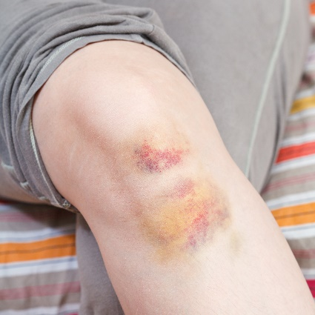
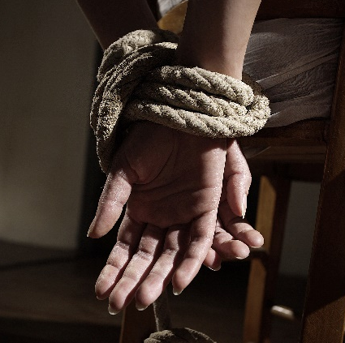
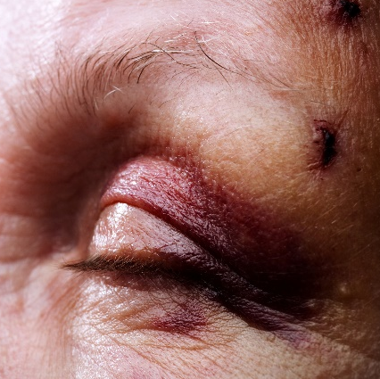


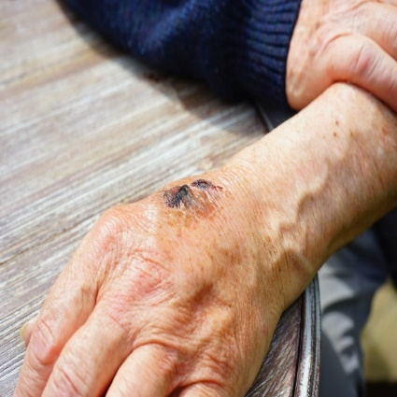
04
신체적 학대에서 주요하게 살펴봐야할 징후
장애인학대 신고 & 예방
피해장애인의 몸에 납득되지
않는 상처나 부상이 있는 경우
체벌이나 구속,
결박의 흔적
오래된 상처가 낫기전에
생긴 새로운 상처의 흔적
특정장소나 사람에 대한
두려움 또는 공포

Slide 23

04
사례로 보는 정서적 학대 1
온라인 개인방송을 하는 A씨는 자신의 방송에서 B씨(지적장애)를 출현시켜서 모욕 및 비하발언을 함
정신XX, 저X아…
일반인 보다 덜 떨어진…
꿀먹은 벙X리…
*&^^%$$%$^&**(&*(&_)(*)(*_)(
길거리에 나가면
손가락질 받는 사람…
ㅋㅋㅋ
ㅋㅋㅋㅋ바X냐?
정신XX, 저X아…
바X
벙X리
저X
이상하게 생겼어…
사회적 지위가 된다고 생각하냐?
덜떨어진 X
멍X이
ㅎㅎ
니가 여기에 왜 나와 XX
장애인학대신고 결과
A 씨 : 장애인복지법 위반으로 200만원의 벌금형 선고

Slide 24

04
사례로 보는 정서적 학대 2
A씨(시각장애)는 장애인콜택시를 이용하는 중 운전기사 B씨와 운행경로 문제로 다투었고, B씨는 “XX, 내가 불친절 한 것인지,
손님이 XXX인지… 한마디만 더 하면 진짜 너 떨군다…”라고 위협하고, “가라고!”라고 하며 A씨를 도로 중간에 내리게 함
운행경로 문제로 다툼
운전기사가 위협
강제로 중간에 내리게 함
장애인학대신고 결과
운전기사 B 씨 : 장애인복지법 위반으로 200만원의 벌금형 선고

Slide 25




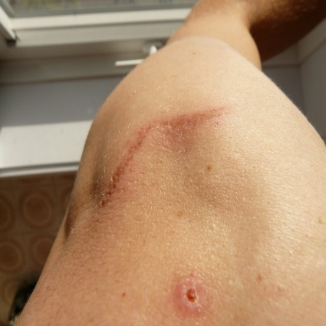
04
정서적 학대에서 주요하게 살펴봐야할 징후
장애인학대 신고 & 예방
특정한 장소나 사람에 대한
회피, 거부, 지나친 긴장
수면장애, 우울증,
무기력, 자살충동
과도하게 순응적인 태도,
낮은 자존감
갑작스러운
행동의 변화

Slide 26

04
사례로 보는 성적 학대 1
A씨는 같은 동네에 사는 B씨(지적장애)가 집에 혼자 있을 때 찾아가 옷을 벗으라고 강요함
B씨가 반복해서 ‘싫다’고 하며 거부했음에도 강요하여 스스로 옷을 벗게 한 후 가슴과 허벅지를 만지며 B씨를 추행함
반복적 거부
강제추행
NO!
NO!
장애인학대신고 결과 : 성폭력범죄의 처벌 등에 관한 특례법 위반 등 혐의로 기소
B 씨 : 병원 치료
A 씨 : 징역 1년 6월, 40시간의 성폭력 치료프로그램 이수 명령 선고

Slide 27

04
사례로 보는 성적 학대 2
A씨와 B씨는 같은 마을에 사는 C씨(지적장애)를 자신의 집, 비닐하우스 등에 데리고 가서 수년간 성폭행 및 성추행을 함
자신의 주거지 등으로 데리고 감
성폭행 및 성추행
장애인학대신고 결과 : 성폭력범죄의 처벌 등에 관한 특례법 위반 등 혐의로 기소
A 씨 : 징역 7년, 80시간의 성폭력 치료프로그램 이수 명령 선고
B 씨 : 징역 2년 6월, 40시간의 성폭력 치료프로그램 이수 명령 선고

Slide 28
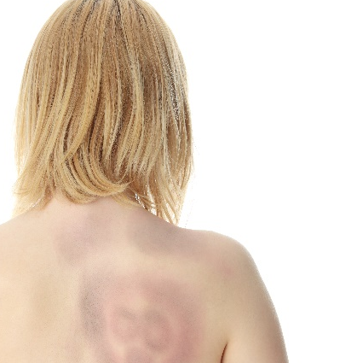



04
성적 학대에서 주요하게 살펴봐야할 징후
장애인학대 신고 & 예방
성적학대를 나타내는
신체적 흔적
찢어지거나 얼룩지거나
피가 묻은 옷
성적 행동의 변화,
성적 행위의 반복적 표현
나이에 맞지 않는
성적 지식과 행동(미성년의 경우)

Slide 29

04
사례로 보는 경제적 착취 1
B씨(지적장애)는 한 식당에서 12년간 숙식을 하며 식당의 허드렛일을 도맡아 함. 그러나 식당 주인 A씨는
월급은 주지 않고, 대신 열심히 일하면 집을 사주겠다며 속임. 이 말을 믿은 B씨는 힘든 일도 참고 견뎠음
12년간 숙식 하며 식당의 허드렛일
경제적 착취
경제적 착취 그 후,
B 씨 : 학대 현장에서 벗어나 지역사회 자립생활 준비
A 씨 : 장애인복지법 위반으로 1년 6월의 징역형 선고

Slide 30

04
사례로 보는 경제적 착취 2
A씨는 이웃인 B씨(지적장애)에게 접근하여 수급비 등 생활비를 관리해서 돈을 불려주겠다고 속여 통장을 뺏고,
통장에 있는 돈을 찾아 자신이 필요한 것을 구입하는 등 개인적으로 사용함
“ 생활비를 관리해서 돈을 불려주겠다. ”
수급비 전액, 개인적인 용도로 사용
경제적 착취 그 후,
A 씨 : 장애인복지법 위반 혐의로 고발

Slide 31
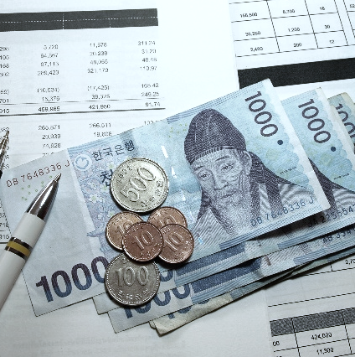



04
경제적 착취에서 주요하게 살펴봐야할 징후
장애인학대 신고 & 예방
일을 하고 있음에도
정당한 급여를 받지 않음
정기적 수입이 있음에도
생계유지에 어려움을 겪음
지불할 여유가 있음에도
미납된 청구서
본인이 알지 못하거나 설명할 수
없는 지출, 금융거래, 대출내역

Slide 32

04
사례로 보는 유기·방임 1
B씨(자폐성 장애)는 생명이 위험한 상태로 병원에 입원하였음
어느 날 보호자 A씨는 더 이상 힘들어서 B씨를 보호할 수 없다고 하며 연락을 끊었고, B씨는 사망함
B씨 입원
보호자 A씨 거부
연락 끊음
B씨
보호자 A 씨 : 유기 행위에 해당

Slide 33

04
사례로 보는 유기·방임 2
장애인거주시설장 A씨는 이용자들에게 수차례 유통기한이 지난 상한 음식과 곰팡이 핀 음식을 제공함
장애인거주시설장 A씨
유통기한이 지난 상한 음식과 곰팡이 핀 음식 제공
유기·방임 그 후,
A 씨 : 장애인복지법 등 위반으로 10월의 징역형 선고

Slide 34
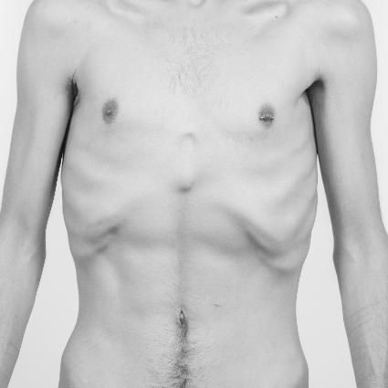
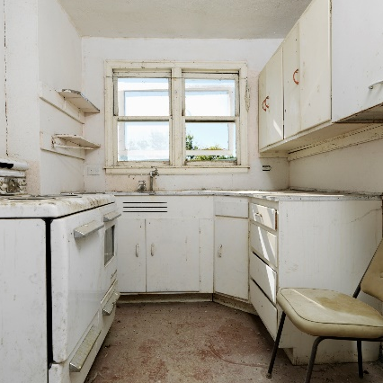
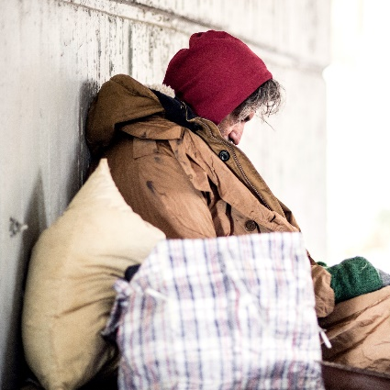

04
유기·방임에서 주요하게 살펴봐야할 징후
장애인학대 신고 & 예방
저체중, 전신쇠약,
치료가 필요한 건강상태
부적절한 거주환경
본인의 신체, 의복, 주거공간의
위생상태 불량
보호의무자와 연락단절(유기),
보호의무자의 치료 및
서비스 제공 거부 의사표시(방임)

Slide 35
05
장애인
권익옹호기관

Slide 36

05
법적근거
경기북부
인천
강원
장애인권익옹호기관 설치(장애인복지법 제59조의11)
서울
학대피해장애인의 발견 및 피해회복지원, 장애인학대예방을
담당하는 전문기관 설치(중앙 1개 기관 , 지역 18개 기관)
경기
충북
충남
세종
장애인학대예방과 방지의 의무(장애인복지법 제59조의10)
대전
경북
장애인학대신고체계 구축운영
장애인학대신고전화 1644-8295(전국공통)
대구
전북
울산
사후관리(장애인복지법 제59조의12)
경남
부산
광주
사례종결 후 방문·전화상담 등을 통해 피해장애인의 안전확보 및
장애인학대의 재발방지 등을 위한 지원
전남
지역장애인권익옹호기관
18개 기관
제주

Slide 37

05
장애인권익옹호기관의 역할
중앙장애인권익옹호기관
지역장애인권익옹호기관
지역장애인권익옹호기관 지원
장애인학대신고접수
장애인학대 예방 관련 연구, 실태조사
조사 및 응급조치
장애인학대 예방 관련 프로그램의 개발
피해장애인의 보호 및 피해회복
장애인학대 예방 관련 교육 및 홍보
장애인학대사례판정위원회 설치·운영
장애인학대 예방 관련 전문 인력 양성
피해장애인 등에 대한 상담 및 사후관리
장애인학대 예방 관련 정책의 개발
장애인학대예방 관련 교육 및 홍보
장애인학대 전산시스템 개발
협력체계 구축 및 교류
협력체계 구축 및 교류
장애인권익옹호에 관한 국제교류

Slide 38
05
장애인학대 사례지원 절차
1644-8295
신고
필요시
조사/응급조치
피해자 지원
사후 모니터링
02
04
06
01
03
05
07
접수
사례판정
학대사례판정위원회
필요시
사례종결

Slide 39

05
장애인학대 사례 개입 과정
01
신고접수
장애인학대신고 1644-8295
장애인학대의심사례 접수
학대에 관한 많은 정보(피해자, 행위자 관련)를 알려주는 것이 조사에 도움이 됨
조사
상담원 2인1조로 조사
필요한 경우 응급조치
학대발생지 및 관련 장소 내 조사
- 피해장애인, 학대행위자 필수조사
- 신고자, 목격자, 이웃 등 관련자는 필요시 조사
02

Slide 40

05
장애인학대 사례 개입 과정
장애인학대 신고 & 예방
03
사례회의를 통한 학대사례판정
필요한 경우, 장애인학대사례판정위원회를 통해 학대사례판정
피해장애인 및 관련자들과 협의하여
다양한 피해자 지원 연계를 실시
피해장애인의 의사와 욕구를 존중
의료지원, 심리지원, 거주지원, 사법지원,
복지서비스 연계 등 실시
04
(지원의 범위나 방식은 사례별로 다를 수 있음)

Slide 41

05
장애인학대 사례 개입 과정
장애인학대 신고 & 예방
05
사례종결
피해자 지원이 완료된 경우 사례종결
학대가 재발하지 않는지
사후 모니터링 실시
06

Slide 42
06
장애인학대
신고의무

Slide 43

06
장애인학대 신고의무자
직무상 장애인학대를
인지할 가능성이 높은 직군에게
장애인학대신고의무 부여
장애인학대 신고의무자는
장애인학대신고의무 불이행
직무상
장애인학대 및 장애인 대상 성범죄를 알게 된 경우,
300만원
이하의
지체없이
장애인권익옹호기관 또는 수사기관에
과태료 부과
신고하여야 한다
장애인복지법 제59조의4 제2항
장애인복지법 제90조

Slide 44
06
장애인학대 신고의무자 직군
사회복지 종사자 및 전담공무원
의료인 등
교육기관 종사자
상담소·보호시설의 종사자
사회복지시설
의료인
교직원
성폭력·성매매피해
활동지원기관
의료기사
학교의 교사
가정폭력
정신건강복지센터
응급구조사
유치원
한부모
장기요양기관
구급대원
학원강사
청소년
어린이집의 보육교사

Slide 45
06
장애인학대 신고의무자 직군
법 (약칭)
예 시
법 (약칭)
예 시
사회복지사업법
사회복지전담공무원
의료법
의료기사법
의료기관의 장과 의료인
사회복지시설의 장과 종사자
의료기사
장애인활동지원법
활동지원인력
소방기본법
구급대의 대원
활동지원기관의 장과 종사자
노인장기요양보험법
장기요양요원
응급의료법
응급의료기관 등에 종사하는 응급구조사
정신건강복지법
정신건강복지센터, 정신의료기관, 정신요양시설
아동복지법
아동권리보장원의 장과 종사자
정신재활시설의 장과 종사자
가정위탁지원센터의 장과 종사자
건강가정기본법
건강가정지원센터의 장과 종사자
영유아보육법
육아종합지원센터의 장과 종사자
어린이집의 장 등 보육교직원
다문화가족법
다문화가족지원센터의 장과 종사자
유아교육법
교직원
강사
한부모가족법
한부모가족복지시설의 장과 종사자
초·중등교육법
교직원
전문상담교사
산학겸임교사 등
가정폭력방지법
가정폭력 관련 상담소
학원법
학원의 운영자·강사·직원
가정폭력피해자 보호시설의 장과 종사자
교습소의 교습자·직원
성폭력방지법
성폭력피해상담소 및 성폭력피해자보호시설 의 장과 종사자
청소년기본법
청소년시설
성폭력피해자통합지원센터의 장과 종사자
청소년단체의 장과 종사자
성매매피해자보호법
성매매피해자 지원시설
청소년보호법
청소년 보호·재활센터의 장과 종사자
성매매피해상담소의 장과 종사자

Slide 46

06
장애인학대신고 인지와 대응
인지
대응
장애인학대신고
1644-8295
최대한 많은 정보를
파악하기 위해 노력함
장애인학대 인지 후 신속히
장애인권익옹호기관에 신고
장애인학대신고시 도움이 되는 정보
“ 신고자 관련 정보 ”
“ 피해자 관련 정보 ”
“ 학대 관련 정보 ”
신고자 인적사항
학대피해장애인 인적사항
학대의 구체적 내용
이름, 연락처, 학대 사실을 알게 된 경위
이름, 주소, 장애유형, 장애정도 등
일시, 장소, 학대행위 의심자, 최초발생시점,
학대의 지속여부 등
학대피해장애인의 현재 상황
안전여부, 건강상태, 응급조치 필요성 등

Slide 47

06
장애인학대 신고자 보호
불이익조치금지
신고자에 대한
불이익조치금지
- 파면, 해임, 해고 등 : 2년 이하의 징역 또는 2천만원 이하의 벌금
- 징계, 전근, 집단 따돌림 등 : 1년 이하의 징역 또는 1천만원 이하의 벌금
신고자
보호
장애인복지법 제59조의5, 제86조의2 제1항 및 제2항
수사 과정에서 신고자의 인적사항 기재 생략, 신변안전조치,
열람제한
특정 범죄 신고자 등
보호법 준용
신고인의 인적사항 또는 신고인임을 미루어 알 수 있는 사실을
다른 사람 에게 알리거나 공개 또는 보도 금지
- 3년 이하의 징역 또는 3천만원 이하의 벌금
장애인복지법 제59조의6, 제86조 제4항 제1호

Slide 48
06
전국 장애인권익옹호기관
서울장애인권익옹호기관
02-3453-9527
강원장애인권익옹호기관
033-264-8296
부산장애인권익옹호기관
051-715-8295
충북장애인권익옹호기관
043-287-8295
대구장애인권익옹호기관
053-716-8295
충남장애인권익옹호기관
041-551-8295
인천장애인권익옹호기관
032-425-0900
전북장애인권익옹호기관
063-227-8295
광주장애인권익옹호기관
062-716-1633
전남장애인권익옹호기관
061-285-8298
대전장애인권익옹호기관
042-631-5667
경북장애인권익옹호기관
054-282-8295
울산장애인권익옹호기관
052-260-8295
세종장애인권익옹호기관
경남장애인권익옹호기관
055-603-8295
044-905-8295
경기장애인권익옹호기관
031-287-1134
제주장애인권익옹호기관
064-900-9695
경기북부장애인권익옹호기관
031-851-1007
중앙장애인권익옹호기관
02-6951-1790

Slide 49


장애인학대신고 & 예방
1644-8295
가까운 장애인권익옹호기관으로 연결됩니다

